Slide 1

KI-Projekt
Texpromting

Slide 2
KI-Projekt Texpromting
Agenda
1
Problembeschreibung
4
GUI
2
Architektur
5
Ausblick
3
Agents
6
…

Slide 3
Problembeschreibung
Überblick
Produktionsdaten vorhanden, aber kaum genutzt
Keine klaren Optimierungsansätze (OR Use Cases)
Manuelle Analyse zu aufwendig
Fehlende Parameter (z. B. Kosten)
Schwieriger Weg von Daten zu Optimierungsmodell

Slide 4
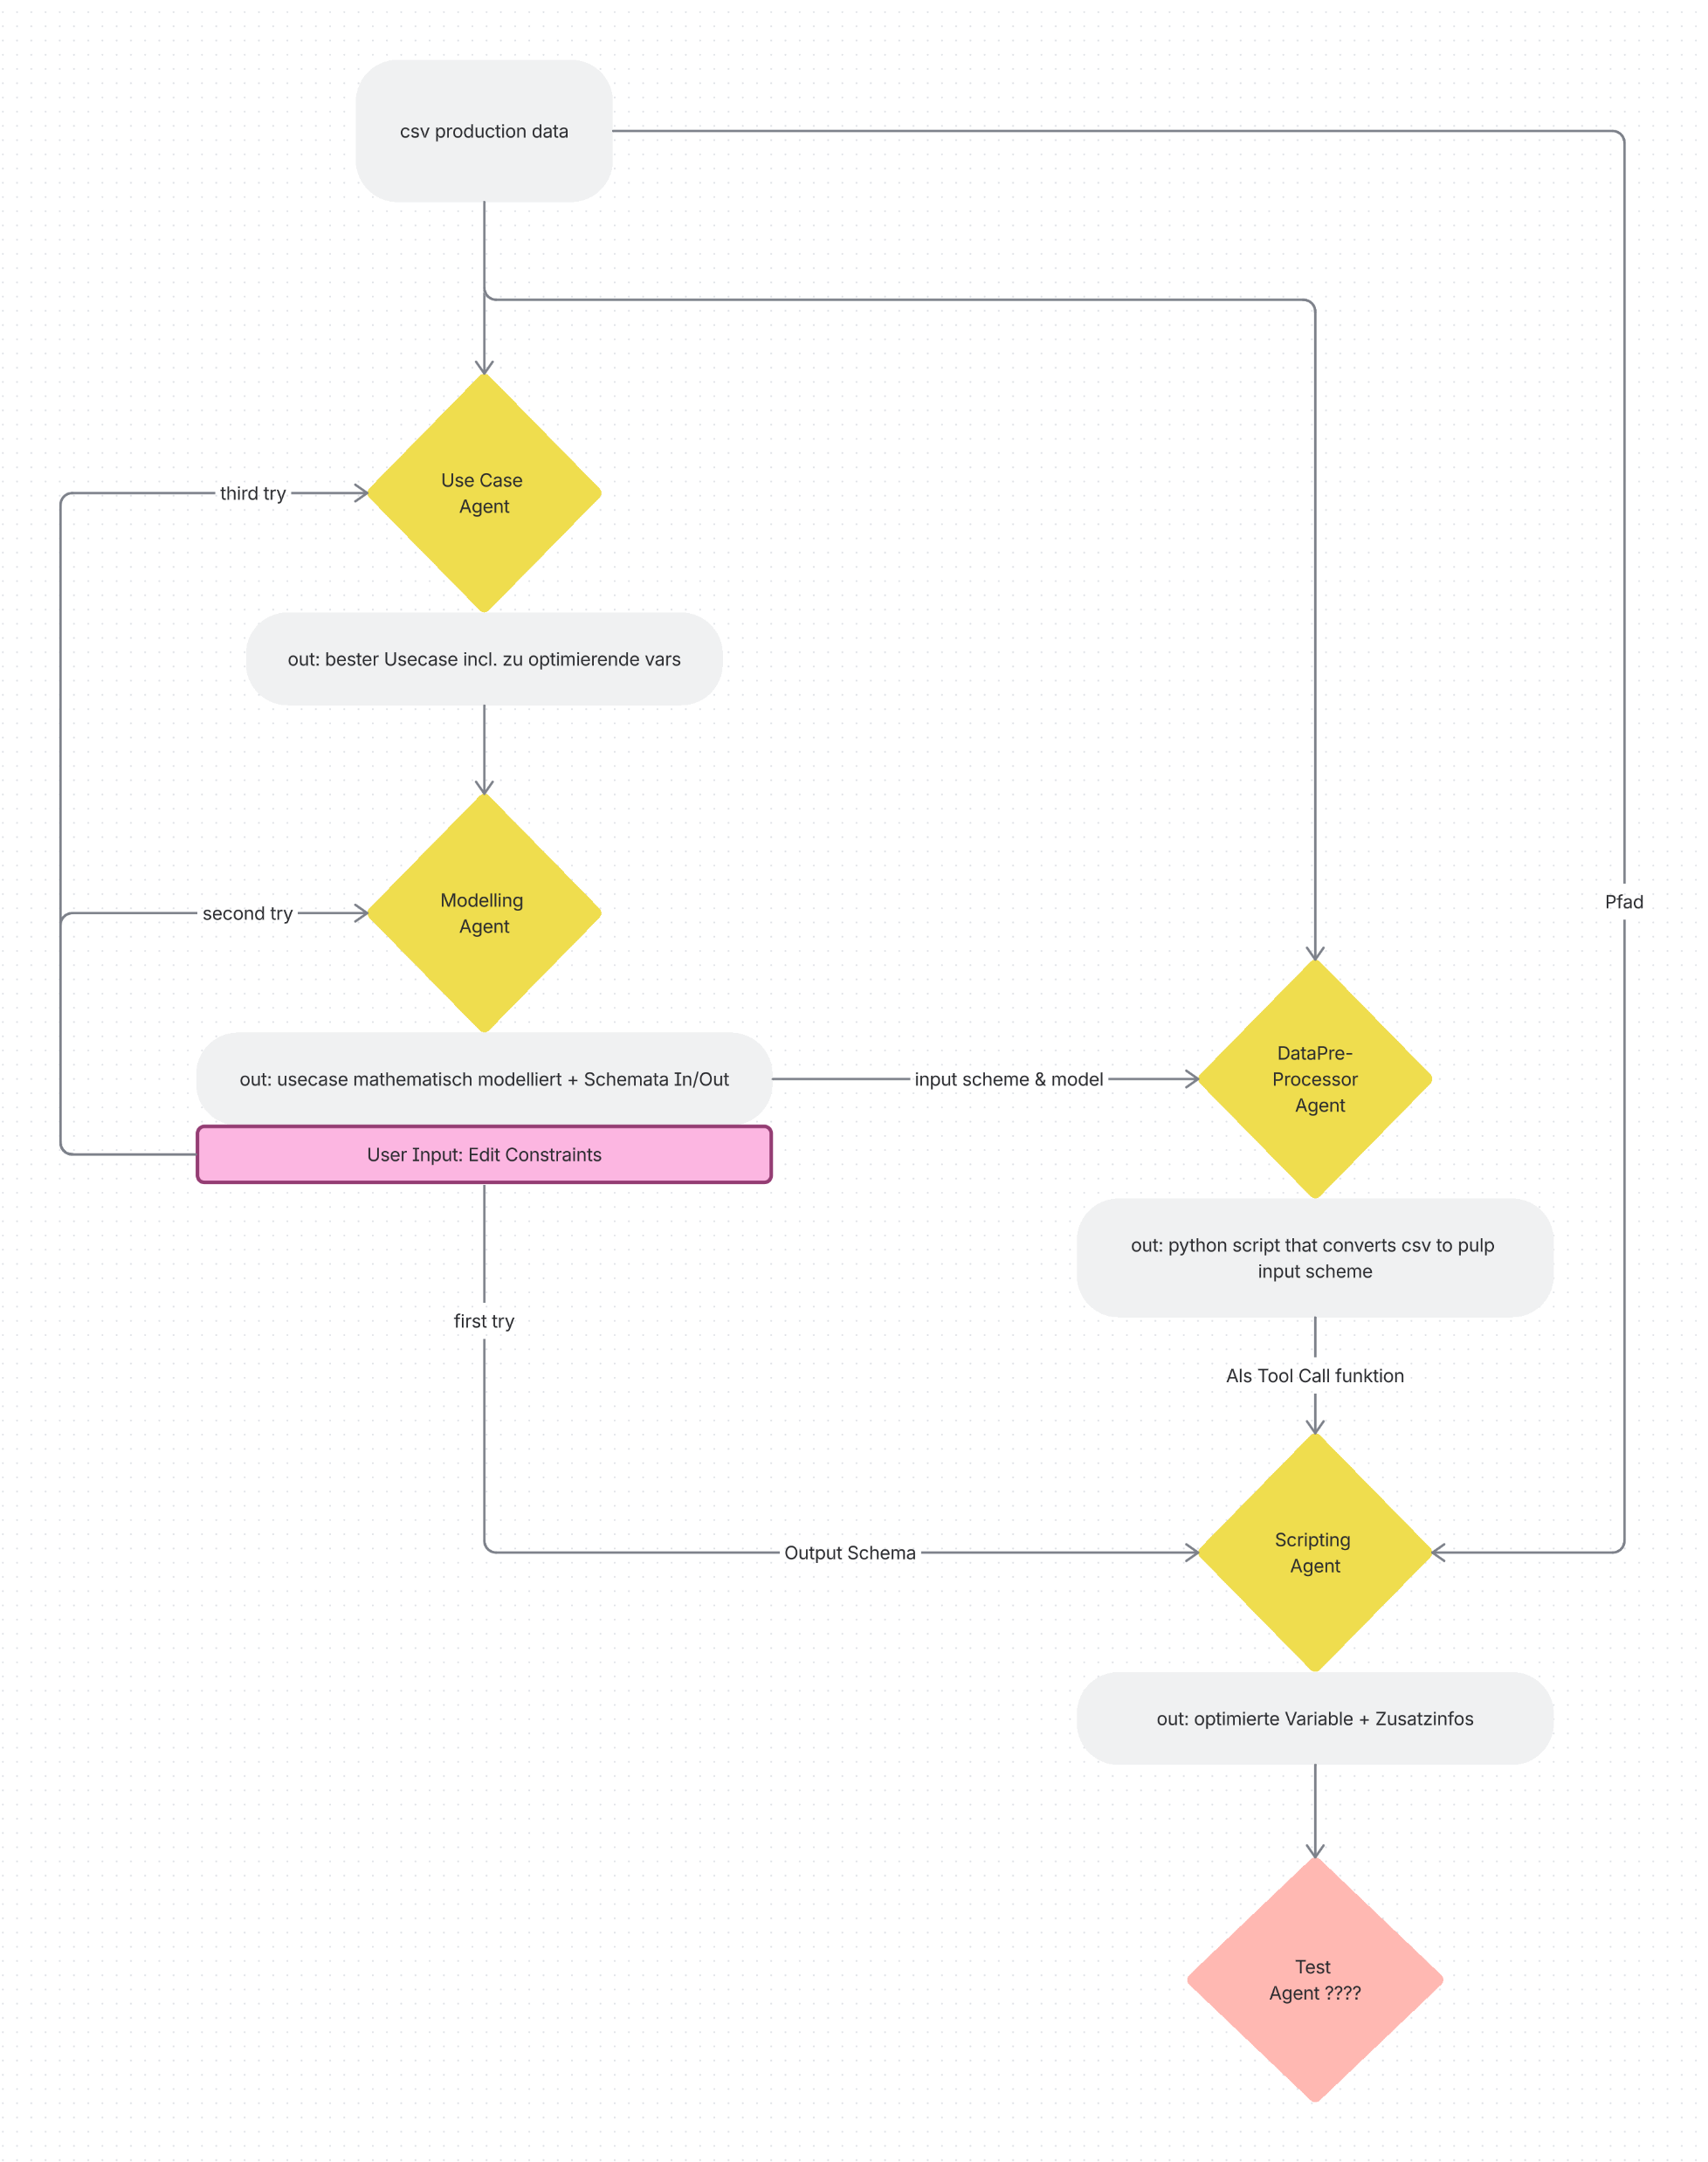
Architektur
Überblick
Input: CSV-Produktionsdaten
Use Case Agent erkennt Optimierungspotenzial
Modelling Agent erstellt mathematisches Modell (MILP)
Data Processor bereitet Daten vor
Scripting Agent erstellt ausführbaren Code
Output: optimale Lösung + Kennzahlen

Slide 5
UseCase Agent
Beschreibung
Analysiert CSV-Daten
Identifiziert mögliche OR Use Cases
Statistische Analyse der Daten
Wählt den „besten“ Use Case aus
Definiert zu optimierende Variablen

Slide 6
Modelling Agent
Anforderungen
…

Slide 7
Modelling Agent
Architektur
…

Slide 8
Data-Preprocessing Agent
Anforderungen
…

Slide 9
Data-Preprocessing Agent
Architektur
…

Slide 10
Scripting Agent
Anforderungen
…

Slide 11
Scripting Agent
Architektur
…

Slide 12
GUI
Überblick
…

Slide 13
Ausblick
Überblick
…

Slide 14
Offene Fragen?

